Slide 1
JAK KORZYSTAĆ Z LIBRA.IBUK.PL?
ZBIÓR E-BOOKÓW

Slide 2
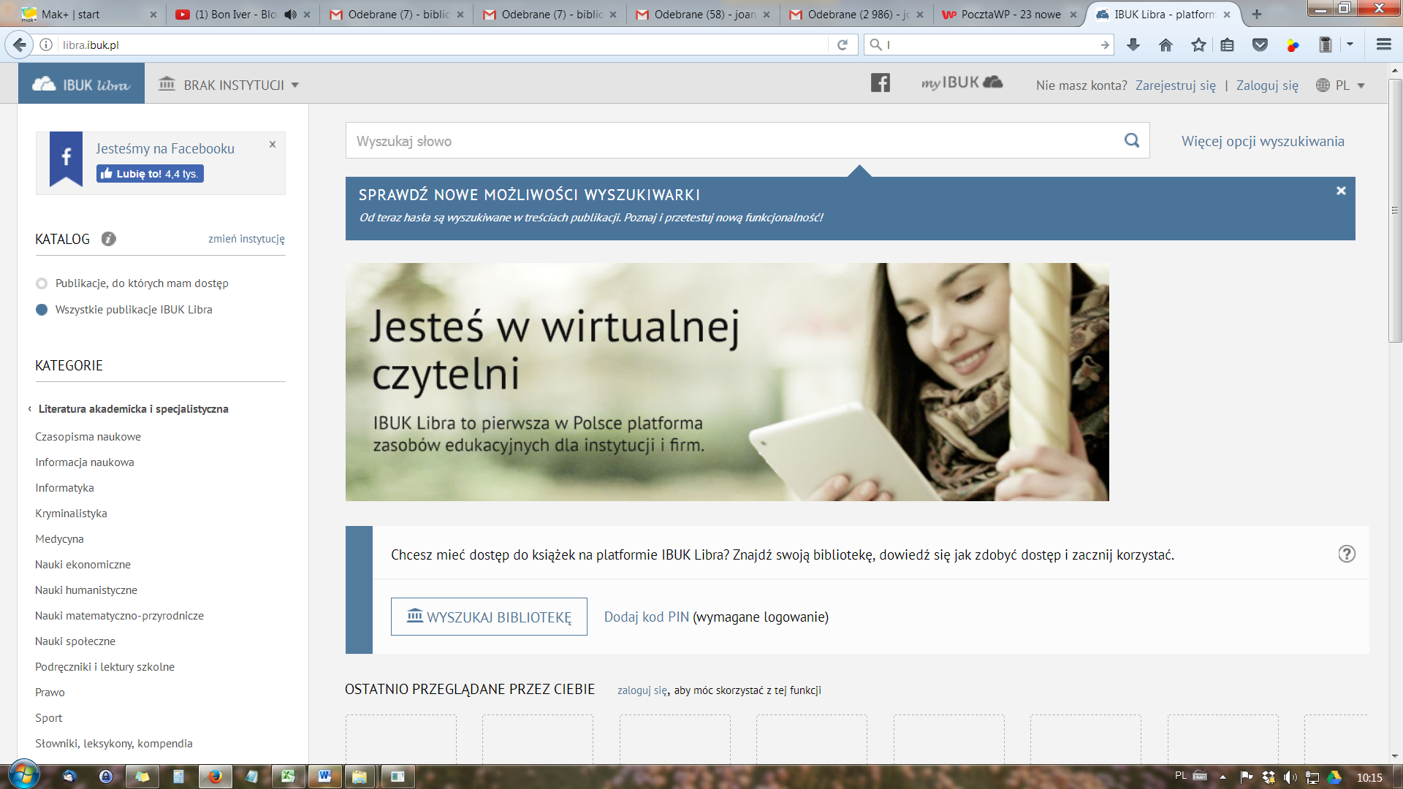
Bezpłatna rejestracja na stronie internetowej: libra.ibuk.pl

Slide 3
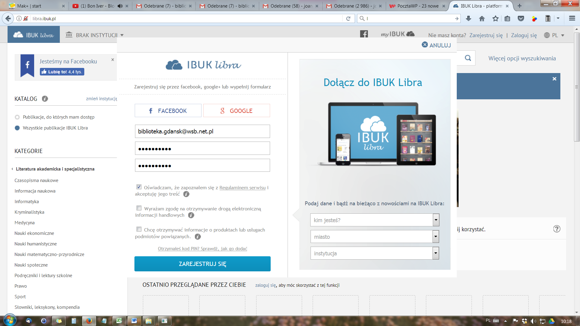
Ibuk.libra:

Slide 4
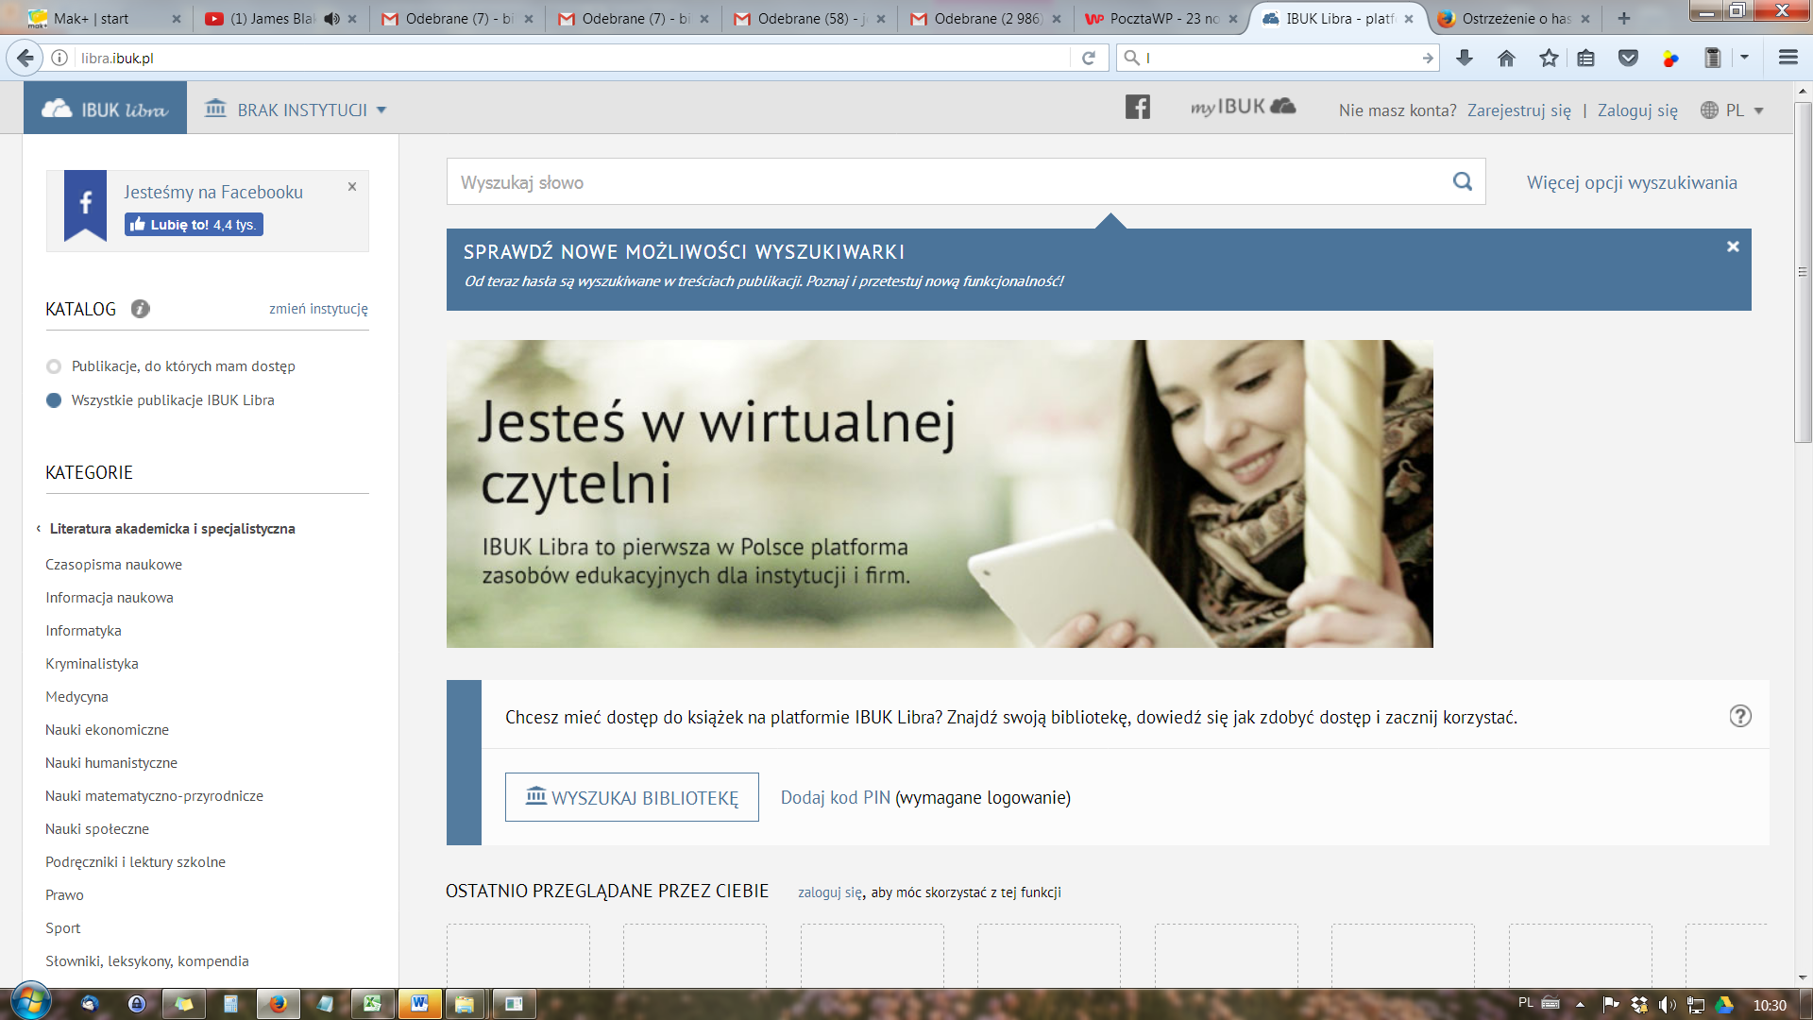
Ibuk.libra:

Slide 5
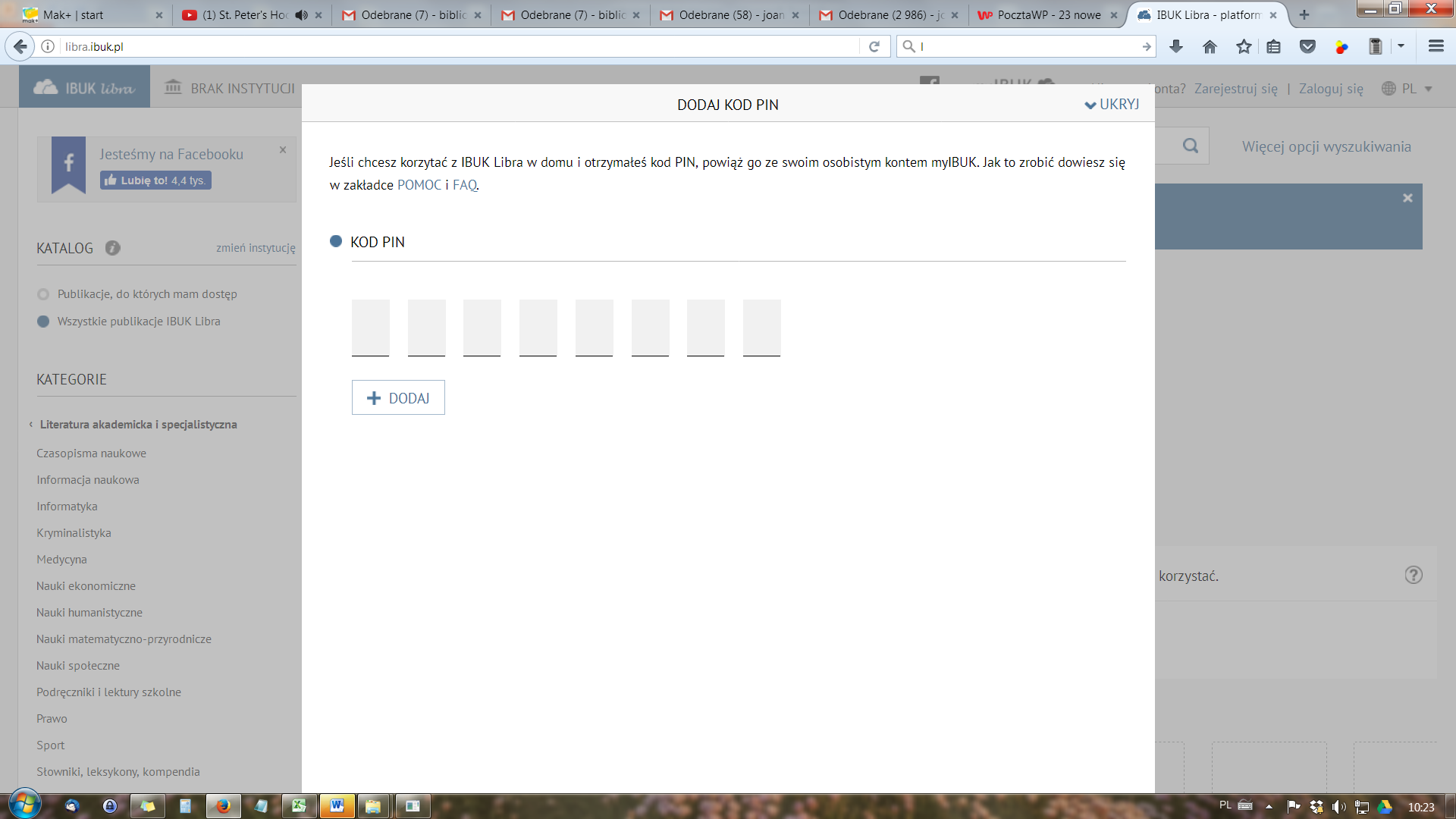
Libra.ibuk:

Slide 6
Libra.ibuk:
Wpisanie kodu automatycznie wygeneruje nazwę instytucji, do której jesteście Państwo przypisani – Wyższej Szkoły Bezpieczeństwa
KOD DOSTĘPNY W BIBLIOTECE WYDZIAŁOWEJ: biblioteka.gdansk@wsb.net.pl

Slide 7
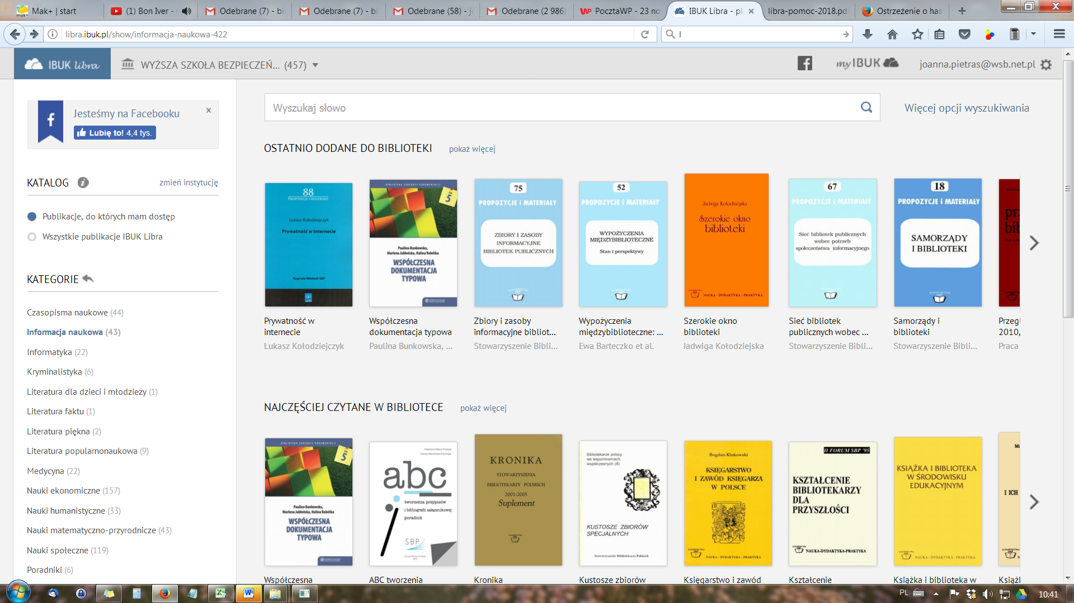
Korzystanie z katalogu:
Libra.ibuk:

Slide 8
Korzystanie z katalogu:
Poprzez wyszukiwanie konkretnej pozycji książkowej (widoczne u góry)
Poprzez wyszukiwanie kategorialne (widoczne na rysunku po lewej)

